Slide 1
Ethics by Design
IN1030
Torsdag 27 Februar 2025
Leonora Onarheim
Jo

Slide 2
Dagen idag
Noen modeller for å se på tilgjengelighet og universell utforming
Leonora Onarheim – «Ethics by Design»
Pause 11:00-11:15

Slide 3
Universell Utforming – ulike rammer og perspektiver
Hva vi snakker om når vi snakker om Universell Utforming (UU)
Makro nivå; Samfunnet, demokrati, Lover, FN
Meso nivå; organisasjoner, grupper, UiO for eksempel
Mikro nivå; personer, individer, situasjoner, Petter - mann - 32 fra Tofte.
Er UU et ideal?
Er UU både en prosess - og et resultat?

Slide 4
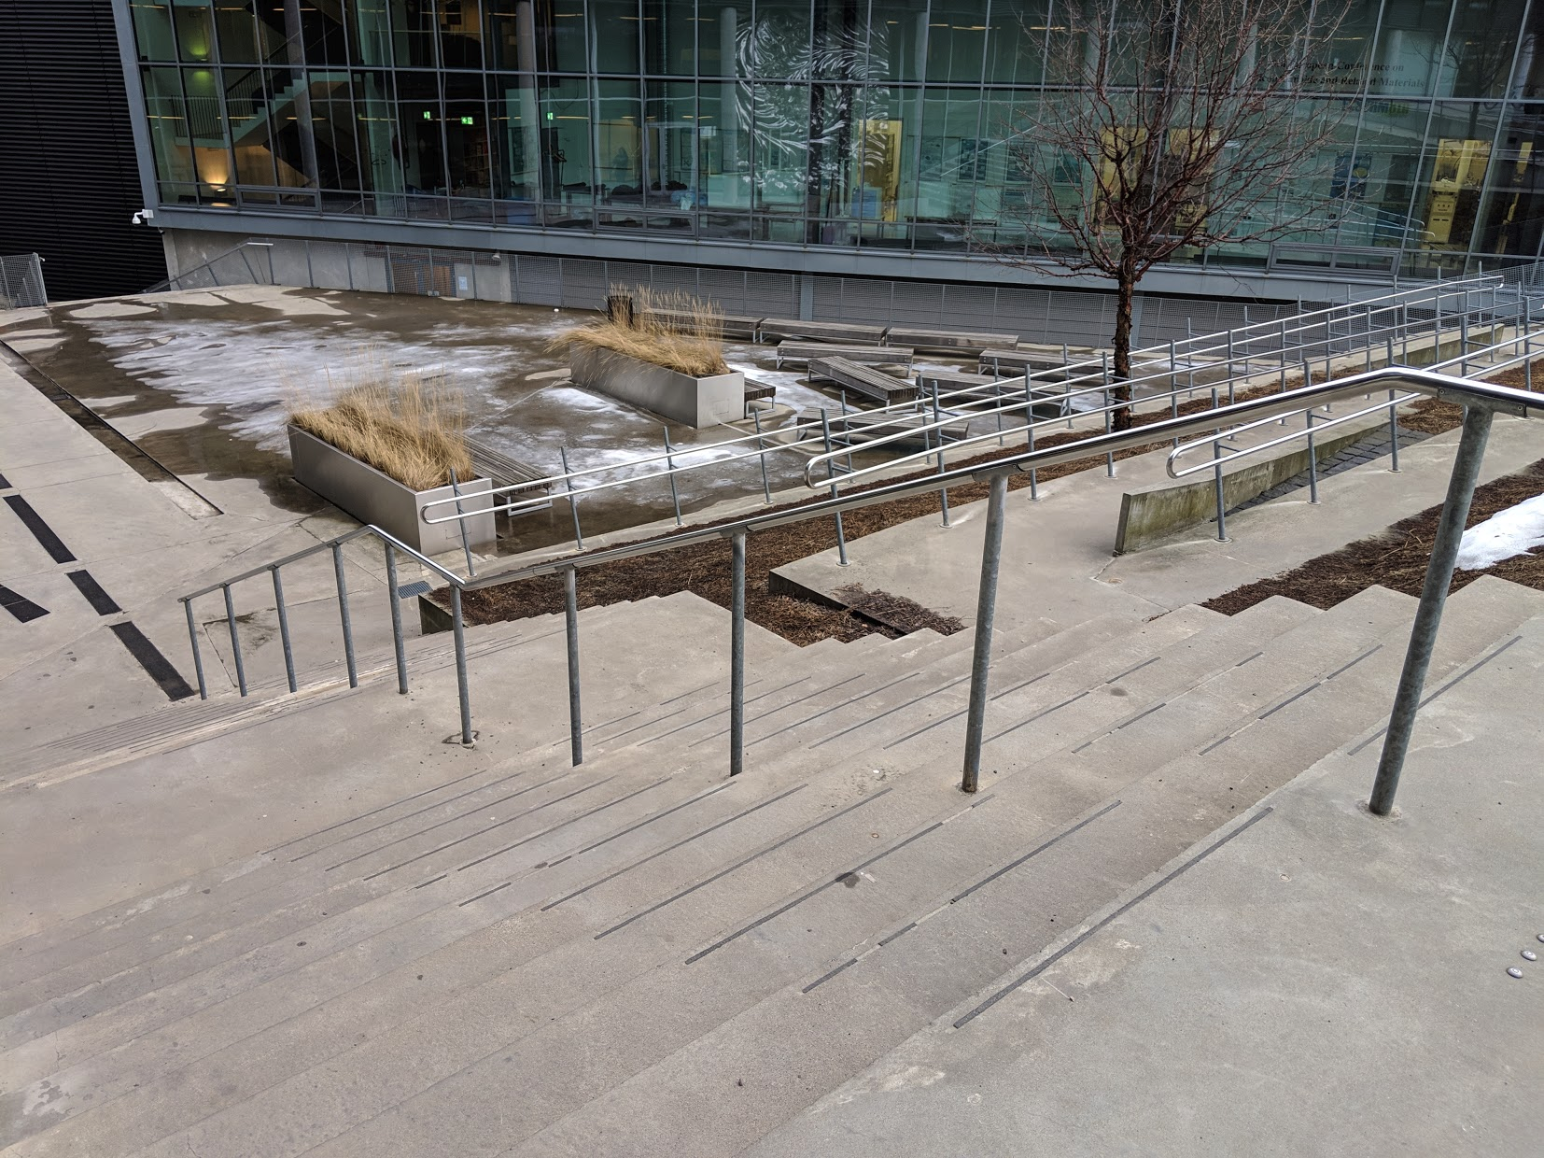

Slide 5
Universell Utforming handlet opprinnelig om fysiske, bygde miljøer. Stammer fra North Carolina State University - 7 prinsipper
Enkel og intuitiv i bruk – Utformingen skal være lett å forstå uten hensyn til brukerens erfaring, kunnskap, språkferdigheter eller konsentrasjonsnivå.
Forståelig informasjon – Utformingen skal kommunisere nødvendig informasjon til brukeren på en effektiv måte.
Toleranse for feil – Utformingen skal minimalisere farer og skader som kan gi ugunstige konsekvenser, eller minimalisere utilsiktede handlinger.
Like muligheter for alle – Utformingen skal være brukbar og tilgjengelig for personer med ulike ferdigheter.
Fleksibel i bruk – Uansett individuelle preferanser og ferdigheter. Den synshemmede skal kunne høre, den hørselshemmede se og så videre.
Lav fysisk anstrengelse – Utformingen skal kunne brukes effektivt og bekvemt med minimum besvær.
Størrelse og plass for tilgang og bruk – Hensiktsmessig størrelse og plass skal muliggjøre tilgang, rekkevidde, betjening og bruk, uavhengig av brukerens kroppsstørrelse, kroppsstilling og mobilitet.
Notes:
https://snl.no/gap-modellen

Slide 6
Web Content Accessibility Guidelines (WCAG) brukes for å gjøre digitalt innhold tilgjengelig: delt i 4 prinsipper
Mulig å oppfatte
Mulig å betjene
Forståelig
Robust
Mer om dette i oblig
Notes:
Retningslinjer for tilgjengelig webinnhold
https://www.w3.org/Translations/WCAG20-no-20110926/

Slide 7
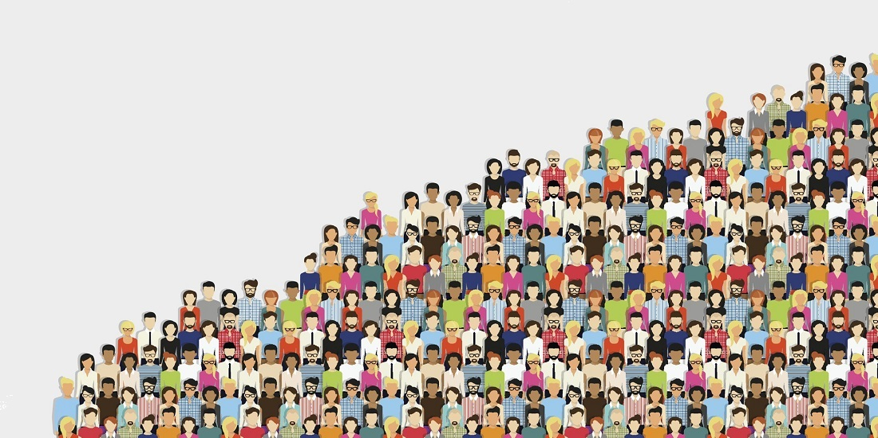
Mangfold - visualisert
Mangfold; illustrasjon av Thinkstock/Getty Image

Slide 8
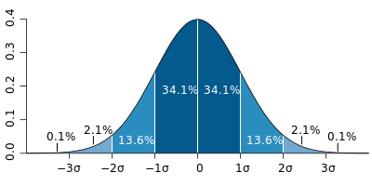
Mangfold – representert med tall – og en graf
M. W. Toews [CC BY 2.5 (https://creativecommons.org/licenses/by/2.5)]

Slide 9
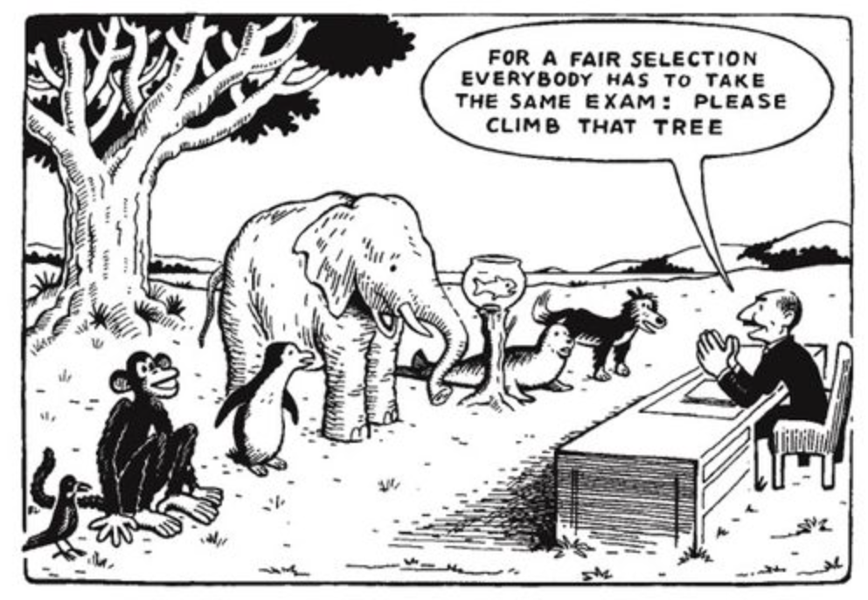

Slide 10
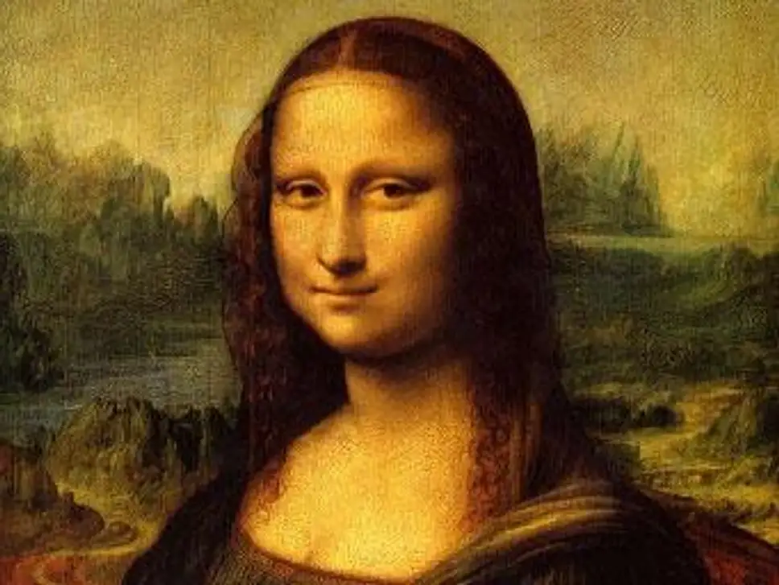

Den “analoge” verden. Den “digitale” verden
Ordet “smile” på papir i en bok.
Ordet “smile” i en lydbok
Ordet “smile” fra en leselist
Ordet “smile” fra en høyttaler
Ordet “smile” på tegnspråk
Ordet “smile” på en skjerm - bittetelite
Ordet “smile” på en skjerm - kjempestort
Odet “smile” hvisket
Bildet av et aktiviteten “smile”.
Fenomenet “smile”.
Den “analoge” verdenen og UU. Den “digitale” verden og UU.
Legio (store) muligheter for Inkludering - og ekskludering; tilgjengelighet - og utilgjengelighet, Universelle løsninger - og spesifikke løsninger/hjelpemidler.

Slide 11
Noen eller alle? I alle situasjoner?
Alle eller de få? Tilpasninger?
Digitale teknologier er gir mulgheter
Auto-tolk/tale til tekst, bilde til tekst, tekst til bilde – overgang mellom mønster
Ulike representasjoner – for ulike sanser; e-bok/lydbok/papirbok
Tilpasninger
Har det egentlig med funksjonshemming eller funksjonsnedsettelse å gjøre?
Funksjonsvariasjon? Situated abilities (Saplacan)? Ability based desig? (Wobbrock)

Slide 12
Når er noe universelt utformet? Evaluering/testing
Automatisk testing og måling?
Døråpningen er: 101 cm i lysåpningen.
Portalen, hjemmesiden til banken er: ?
Trenger vi brukerne for å evaluere? Brukerundersøkelser?
Hva kan automatiseres av tester?

Slide 13
Modeller å tenke tilgjengelighet og inkludering med
GAP modellen – ja det er et gap (samme på norsk og engelsk)
Brukbarhetspyramiden – en pyramide er stor nede og liten på toppen
Medisinsk modell – medisin og diagnose
Sosial modell – det sosiale er basert på relasjoner
Kombinert sosial og medisinsk modell

Slide 14
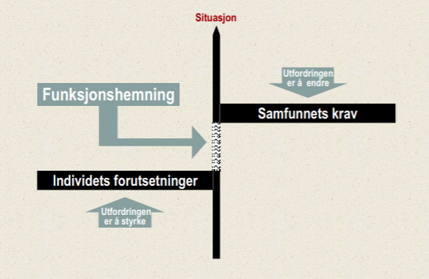
Gap modellen
Fra Stortingsmelding 40 (2002-2003)

Slide 15
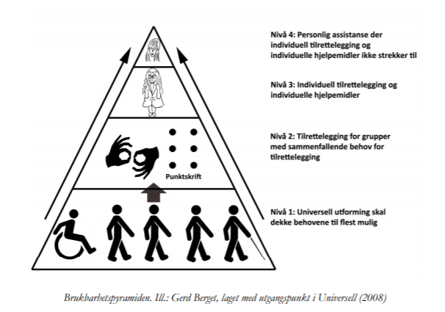
Brukbarhetspyramiden

Slide 16
Medisinsk modell
(WHO 1980):
Sosial modell (generisk):
Kulturelle faktorer
Funksjonsnedsettelse
(Fysiologisk)
Sosiale faktorer
Politisk-økonomiske faktorer
Funksjonshemning
(Funksjonelt)
Funksjonshemming
(Politisk, kulturelt og sosialt fenomen)
Handikap
(Sosialt)

Slide 17
Sosial modell (revidert):
Fysiologiske faktorer
Kulturelle faktorer
Sosiale faktorer
Politisk-økonomiske faktorer
Funksjonshemming
(Politisk, kulturelt, sosialt og fysiologisk fenomen)

Slide 18
Implikasjoner av å bruke et sosial modell-perspektiv
Funksjonshemning er ikke noe som er, det er noe vi gjør. Funksjonshemning kan skapes, forverres, eller minimeres.
Det er ikke mulig å forstå funksjonshemming bare ved å fokusere på ”funksjonshemmedes behov og forutsetninger” – man må se på den sosiale rammen.

Slide 19
VIPPS – eksempel på prosess og produkt
Video på ca 5 minutter - forteller en historie om å ikke jobbe med universell utforming og mangfold/”normalbruker” til å
jobbe med UU - prosess;)
https://doga.no/aktiviteter/dogas-priser/innovasjonsprisen-for-inkluderende-design/vinnere-av-innovasjonprisen-for-universell-utforming/vipps--tjenesten-som-forenkler-hverdagen-var/

Slide 20
Provokasjoner ifra pensumartikkelen – oblig 2
I overskriften her er det en referanse til en kilde:
- En artikkel. En publikasjon. Et paper. En kilde. En tekst der det er noen påstander:
Skriftlig samtykke gjør lite for å beskytte deltakere i studier!
Arbeide med sårbare grupper må resultere i større fordeler for de enn for forskerne.
Anonymisering burde være et alternativ - ikke en standard.
Institusjonelle “review board” forsinker og skader forskning.
Publikasjon av forskning knyttet til kommersielle interesser må stoppes før komplette datasett også er tilgjengelig for alle.

Slide 21
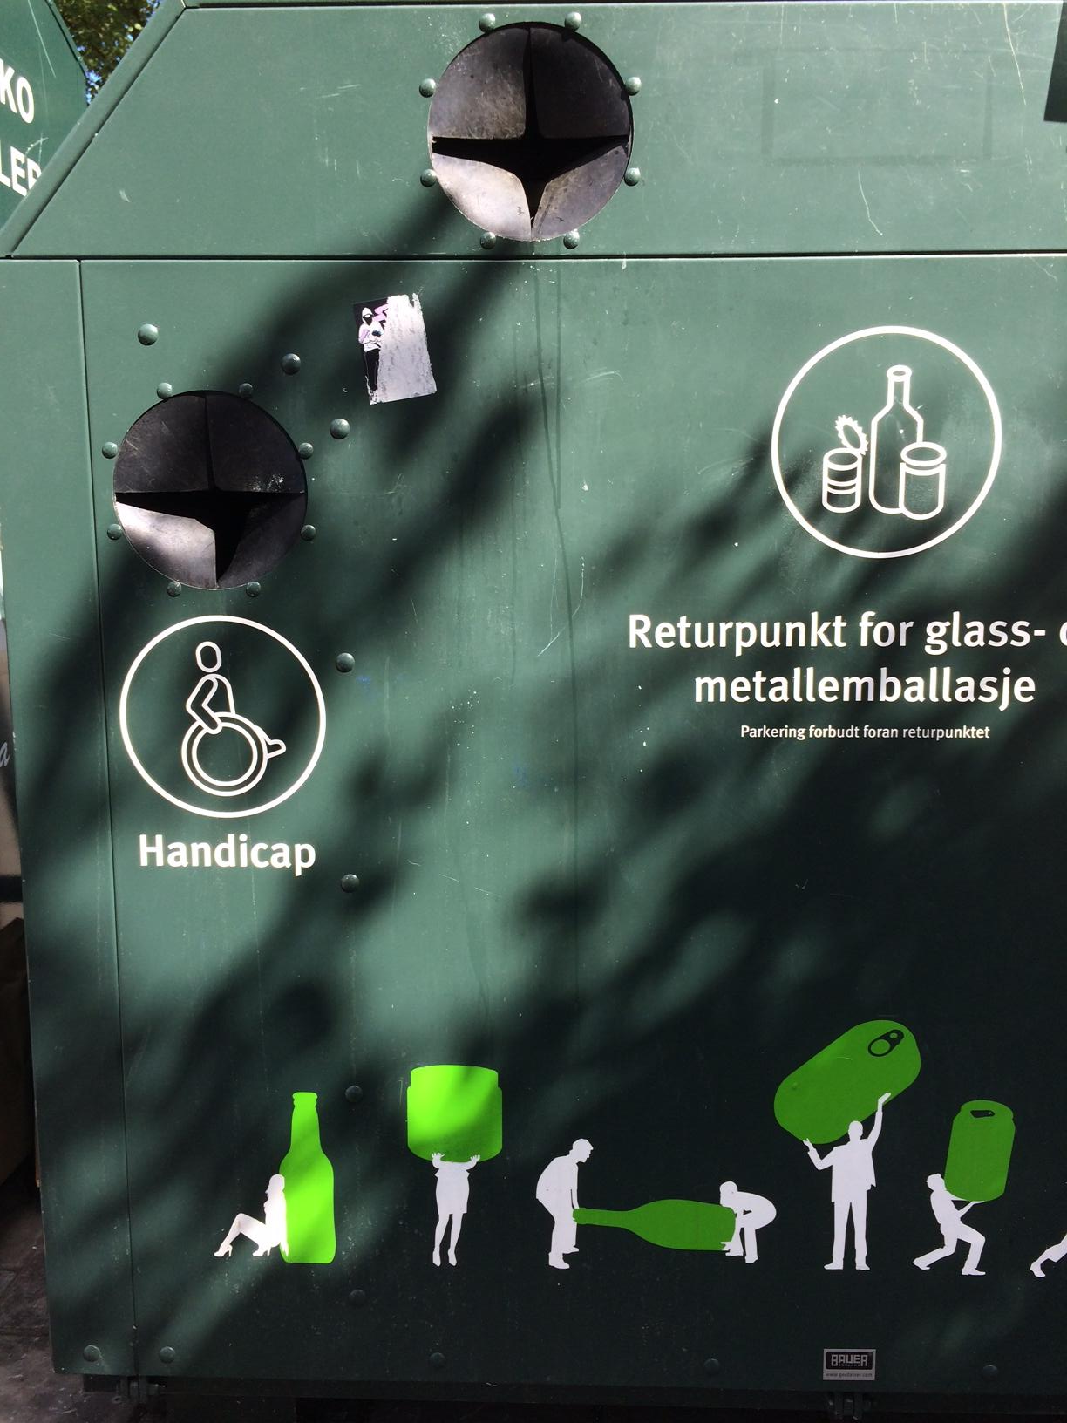
Finn noen feil!!

Slide 22
